Slide 1
Словари
Слова́рь — книга, информация в которой упорядочена c помощью разбивки на небольшие статьи, отсортированные по названию или тематике. Различают энциклопедические и лингвистические словари.
С развитием компьютерной техники всё большее распространение получают электронные словари и онлайн-словари.
Первый словарь появился в Китае. Первым русским словарем принято считать Азбуковник, помещенный в списке Кормчей книги 1282 года и содержащий 174 слова.

Slide 2
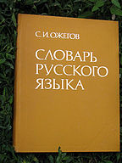
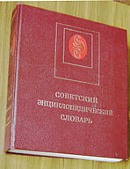
Примеры словарей
Словарь — это вселенная в алфавитном порядке. — Франсуа Вольтер Мари

Slide 3
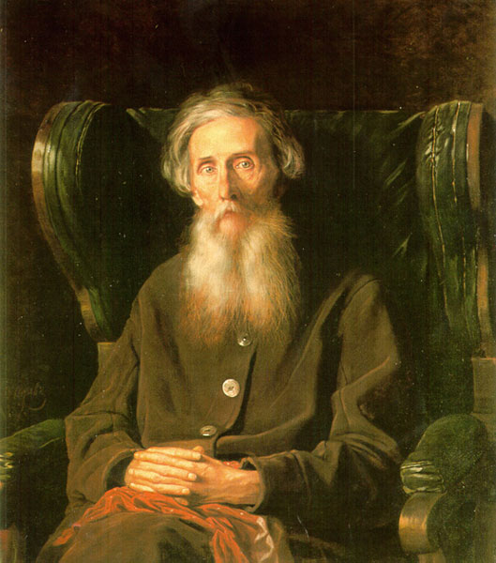
Даль Владимир Иванович (псевдон. Казак Луганский)
«Язык есть вековой труд целого поколения»
Толковый словарь Даля
школа ж. лат. немецк. училище, и бол. низшее.
лесничие рассадник дерев, посевы и присадки разных возрастов, для разводки плодовых или лесных деревьев.
в верховой езде, манежная, берейторская выучка лошади, вся постепенность искусственной езды.
*всякое положенье человека, где он волей-неволей приобретает находчивость, опытность и знание. не выучит школа, а выучит охота. школьное ученье. школьная езда, манежная. школьная вор. училище. школить кого, учить;
держать строго, под присмотром, воспитывать, приучать к порядку, расторопности, держать в руках.
учить, в знач. посекать или наказывать; -ся, страдат. школенье, действ. по знач. глаг. школьник, -ница, школяр, -рка, ученик, кто ходит в школу. школьник приходской школы. бывших кантонистов звали нередко школьниками. боится школьник лозы - пуще грозы.

Slide 4
О Дале…
Даль Владимир Иванович (псевдоним Казак Луганский) (1801, Луганск — 1872, Москва), писатель, этнограф, лингвист, лексикограф, автор сборника «Пословицы русского народа» и фундаментального «Толкового словаря живого великорусского языка»; член-корреспондент (1838), почетный академик (1863) Петербургской Академии наук.
Даль с 1819 стал собирать слова, выражения, обороты живого народного языка; в 1830 опубликовал в «Московском телеграфе» Н.А. Полевого повесть «Цыганка», напечатал в Москве сборник «Русские сказки...», высоко оценённый А.С. Пушкиным, который посоветовал Далю заняться составлением словаря
Даль поселился в Москве в собственном доме (Большая Грузинская улица, 4, во дворе), уйдя в отставку в 1859. Здесь он завершил свой полувековой труд над словарём, «работая, как батрак», и лишь раз в день, независимо от погоды, выходя на прогулку через Пресненское поле к Ваганьковскому кладбищу. В его дом часто наведывались писатели, педагоги, художники. Московское Общество любителей российской словесности (с 1859 Даль — действительный член общества) ссудило Далю 3 тыс. рублей на издание первого тома словаря. В Москве в 1861 вышло собрание сочинений Даля. Последнее произведение Даля — «Картины русского быта» — опубликовано в московском журнале «Русский вестник» (1867—68). Памятью о проживании Даля в Москве осталась посаженная им вблизи дома лиственница, которую можно видеть и сегодня.

Slide 5
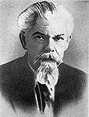
Словарь русского языка
Сергей Иванович ОЖЕГОВ
Пример
АББРЕВИАТУРА
-ы, ж. В словообразовании: существительное, образованное из усеченных отрезков слов (напр., исполком, комсомол), из таких же отрезков в сочетании с целым словом (напр., роддом, запчасти), а также из начальных звуков слов или названий их начальных букв (напр., вуз, АТС, МХАТ, ЭВМ, СКВ), сложносокращенное слово. || прил. аббревиатурный, -ая,-ое.
ШАХТЁР
-а, м. Горнорабочий, работающий в шахтах. || ж. шахтерка, -и (устар.). || прил. шахтерский, -ая, -ое.

Slide 6
Рабата над словарем…
«Высокая культура речи Заключается в умении найти не только точное средство для выражения Своей мысли, но и наиболее доходчивое
(то есть наиболее выразительное) и наиболее уместное (то есть самое подходящее для данного случая)».
Сергей Иванович Ожегов - выдающийся русский языковед, лексикограф и лексиколог, историк литературного языка, профессор, автор всемирно известного «Словаря русского языка».
Первое издание «Словаря русского языка» С.И. Ожегова вышло в 1949 году. С того времени по 1991 год ожеговский словарь выдержал 23 издания, общим тиражом свыше 7 миллионов экземпляров. Он стал поистине настольной книгой «правильной русской речи» для всех, кому дорог и кому настоятельно нужен русский язык. К нему обращаются учителя, журналисты, писатели, актеры и режиссеры, дикторы радио и телевидения, студенты и школьники. Научная достоверность и высокая информативность в сочетании с компактностью - вот основные достоинства, которые определили необычайную долговечность этой книги, намного пережившей своего творца и составителя. История создания «Словаря русского языка» С.И. Ожегова началась задолго до выхода в свет первого издания. Ей предшествовала работа Ожегова в составе редакционной коллегии знаменитого четырехтомного «Толкового словаря русского языка». Словарь под редакцией профессора Дмитрия Николаевича Ушакова («Ушаковский словарь») вышел в свет в 1935-1940 годах и, воплотив в себе лучшие традиции русской лексикографической науки, явился первым толковым словарем советской эпохи.
В процессе работы над Ушаковским словарем у Ожегова возникла идея создания краткого толкового словаря для самого широкого использования. Время активной работы над «Словарем русского языка» пришлось на разгар Великой Отечественной войны. В 1942 году в эвакуации в Ташкенте умер Д.Н. Ушаков. Первое издание «Словаря русского языка», составленного С. И. Ожеговым (при участии Г. О. Винокура и В. А. Петросяна), под общей редакцией акад. С. П. Обнорского вышло спустя четыре года после окончания войны. Работая над созданием однотомного словаря, Ожегов преследовал определенные задачи. В рамках одного тома надо было отразить с достаточной полнотой основной состав лексики современного русского языка; включить в него наиболее важные неологизмы, выработать компактную структуру словарной статьи и принципы экономной подачи иллюстративного материала. Необходимо было также учесть и новые научные достижения в области лексикологии, лексикографии, орфоэпии, грамматики и стилистики. Поэтому словарь Ожегова отнюдь не был «сокращенным «Толковым словарем русского языка», «кратким Ушаковым», как потом нередко говорили ожеговские недоброжелатели.
Сегодня знаменитый словарь выходит под двумя фамилиями — Сергея Ивановича Ожегова и Натальи Юльевны Шведовой. Называется он «Толковый словарь русского языка» (последнее издание, исправленное и дополненное, вышло в 1997 году).
Наталья Юльевна Шведова при жизни Сергея Ивановича была редактором-лексикографом, а после его смерти продолжила работать над словарем.

Slide 7
Словари синонимов
Отважный-мужественный…
Пример
Синонимические словари описывают слова, разные по звучанию и написанию, но тождественные или близкие по значению. «Словарь русских синонимов и сходных по смыслу выражений» Н. Абрамова впервые был опубликован в 1890 г. и с тех пор не раз переиздавался. Словарь содержит простые перечни слов, расположенных группами.
акварель см. картина
аквариум см. бассейн, помещение
аквилон см. ветер
Аким-простота см. наивный
акклиматизироваться см. привыкать, приспособляться
аккомпанемент см. сопровождение
аккомпанировать см. сопровождать
аккорд см. звук

Slide 8
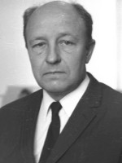
Словари антонимов
Михаил Ростиславович Львов
Пример
Лодырь
лодырь
ЛО́ДЫРЬ -я; м. Разг. Бездельник, лентяй. Известный л. Прослыть лодырем. Лодыря гонять (=безде́льничать).
Словарь содержит более 2000 пар антонимов - слов с противоположным значением. К антонимам приводятся синонимы (синонимичные пары антонимов). Все они иллюстрируются цитатами из художественной, научной, публицистической литературы. В цитатах содержатся оба противопоставленных слова. В словаре дается указатель и приложение. В настоящем издании увеличен словник словаря, пополнены синонимические гнезда антонимов, частично обновлен иллюстративный материал.
Словарь предназначен для специалистов-филологов, переводчиков, работников печати и радио, он может быть рекомендован в качестве справочного пособия для лиц, изучающих русский язык как неродной или иностранный. Словарь представляет интерес и для широкого круга читателей.

Slide 9
О создателе…
Львов Михаил Ростиславович (р. 9.2.1927, с. Паваренис, ныне в Алитусском районе Литвы), педагог, методист по русскому языку, член-корреспондент РАО (1993; член-корреспондент АПН СССР с 1978), доктор педагогических наук и профессор (1976). В 1953 окончил Барнаульский педагогический институт. С 1947 преподавал в школе г. Славгорода Алтайского края. С 1961 на научно-педагогической работе: в МГПИ им. В.И. Ленина (1961-64 и с 1975), Магнитогорском педагогическом институте (1964-75).
Л. - автор работы по проблемам обучения и развития речи в начальной школе («Методика развития речи младших школьников»), в которой успешное языковое становление речи ребёнка Л. ставит в зависимость от активизации его речевой деятельности, создания ситуаций, стимулирующих общение, формирования особой культуры речевой среды (речь родителей, учителей, привлечение «языка» художественной литературы, театра, кино). В развитии речи младших школьников Л. методически обосновал 3 направления: работа над словом, предусматривающая расширение источников изучения речи, углубление способов семантизации лексики, освоение синонимов и антонимов в языке; работа над словосочетанием и предложением с опорой на систему упражнений конструктивного и творческого характера; работа над связной речью с разработанной типологией и методикой сочинений.
Опираясь на экспериментальные исследования (под руководством Л. в 1967-72), сформулировал ведущие тенденции речевого развития учащихся: рост объёма и структурное усложнение единиц речи (до 3-го класса); увеличение разнообразия речевых средств (4-7-е классы); стабилизация средств речи (8-10-е классы). Эти исследования обобщены в труде «Тенденции развития речи учащихся» (в. 1-2, 1978-79).
Л. - соавтор общих методических пособий: «Методика обучения русскому языку в начальных классах» (1979), составитель хрестоматии «Развитие речи учащихся в начальной школе» (1965), отразившей изучение данного вопроса в отечественной филологической науке от Ф.И. Буслаева и А.Я. Острогорского до М.А. Рыбниковой и др.

Slide 10
Фразеологический словарь
Фразеологический словарь — словарь устойчивых словосочетаний (фразеологических единиц), которые сравнительно легко выделяются из контекста как единое целое, состоящее из нескольких слов, в отличие от свободных сочетаний слов, где каждое слово самостоятельно.
Классификация фразеологических словарей
одноязычные (на материале одного языка)
двуязычные (на материале двух языков)
многоязычные (на материале нескольких языков)
Двуязычный фразеологический словарь даёт не только эквиваленты, но и перевод однозначных словосочетаний, представляющих собой самодовлеющее предложение (напр., пословицу, цитату, афоризм и т. д.).
Как правило, фразеологические единицы располагаются в алфавитном порядке, но не по первому слову, а по главным в смысловом отношении словам словосочетания.
Пример
Ахиллесова пята
Без году неделя (неделю)
Без лишних слов
Без пяти минут
Без сучка без задоринки
Белый свет
Битый час
Бить баклуши

Slide 11
Словарь ударений
Пример:
ЗвонИт
КрасИвее
Искра
ДокумЕнт
ДоговОр

